Slide 1
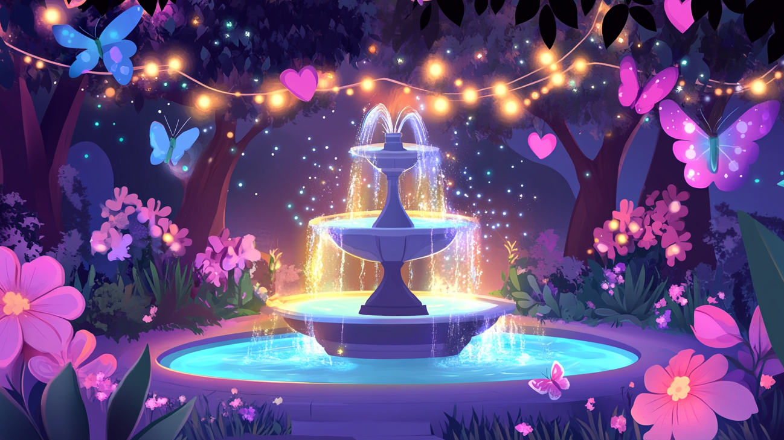


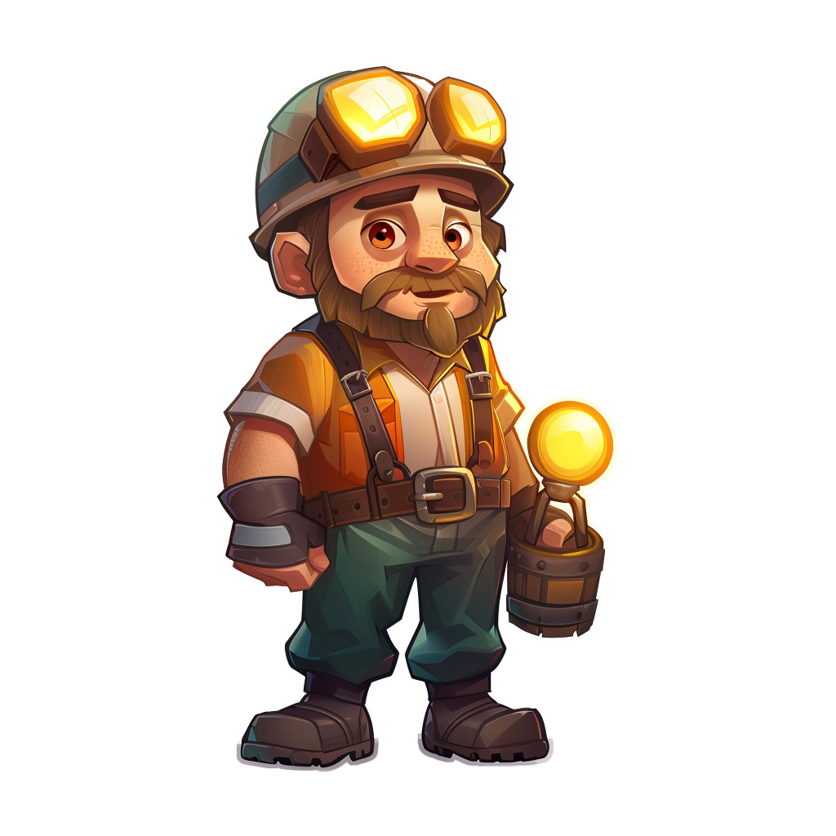
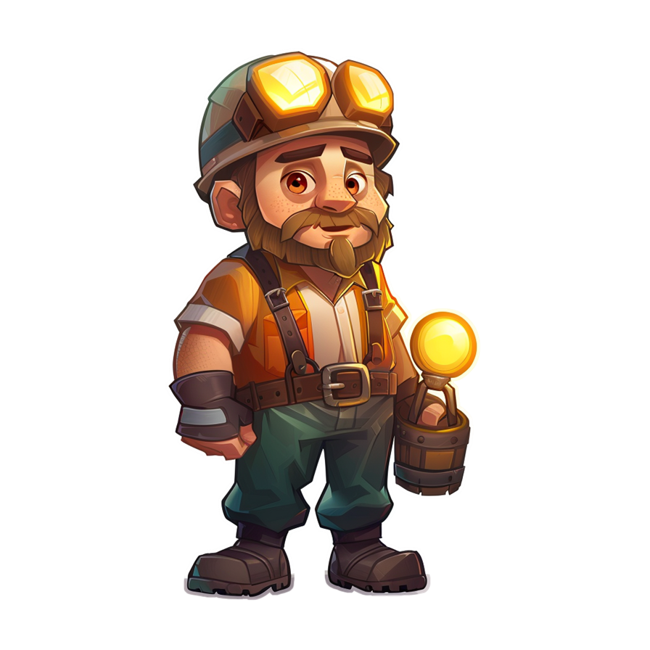

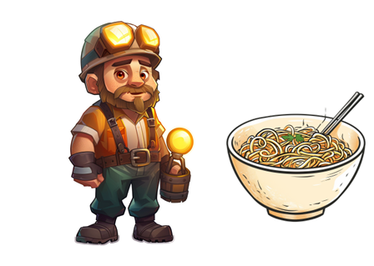
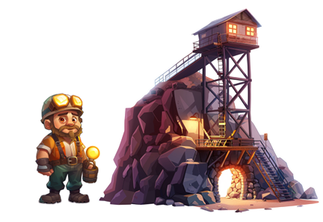

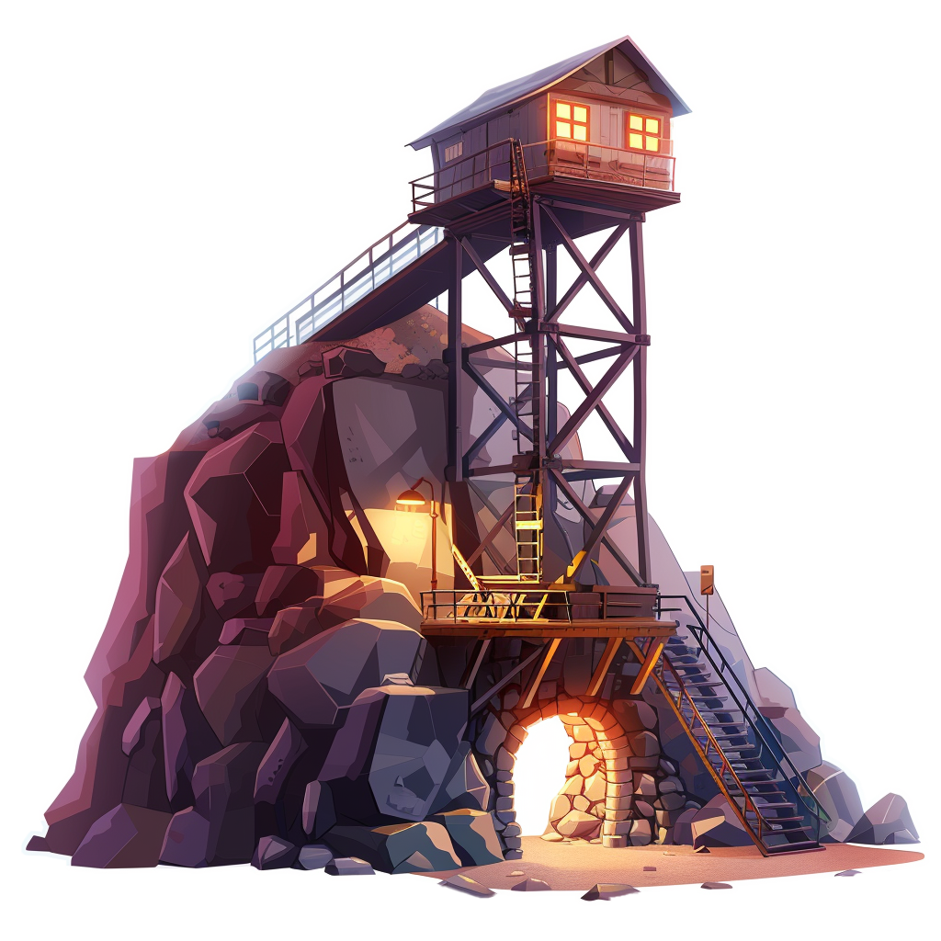
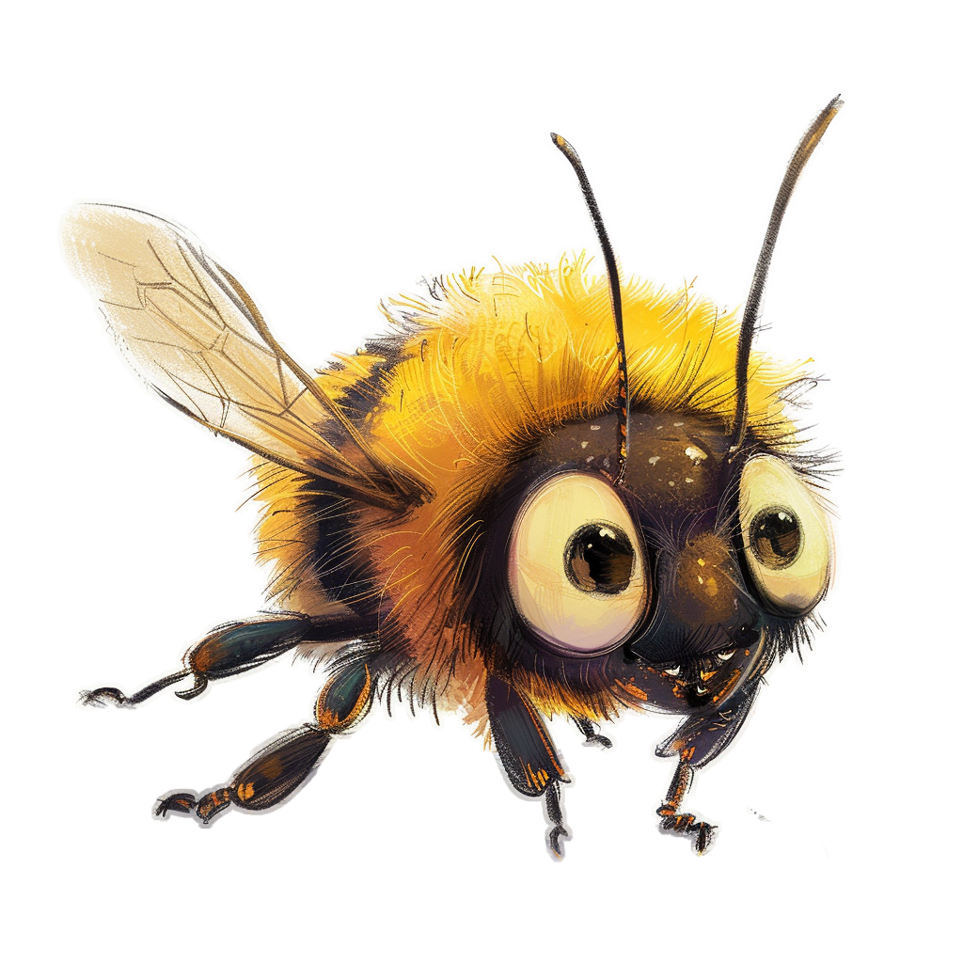


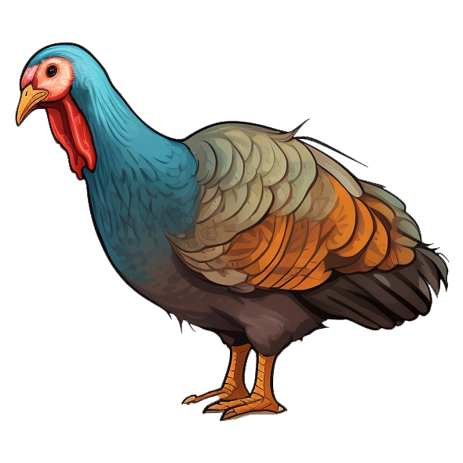



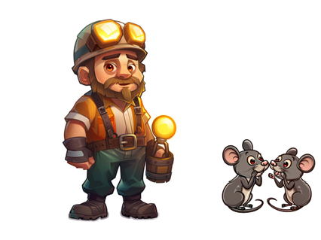
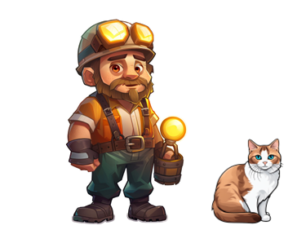


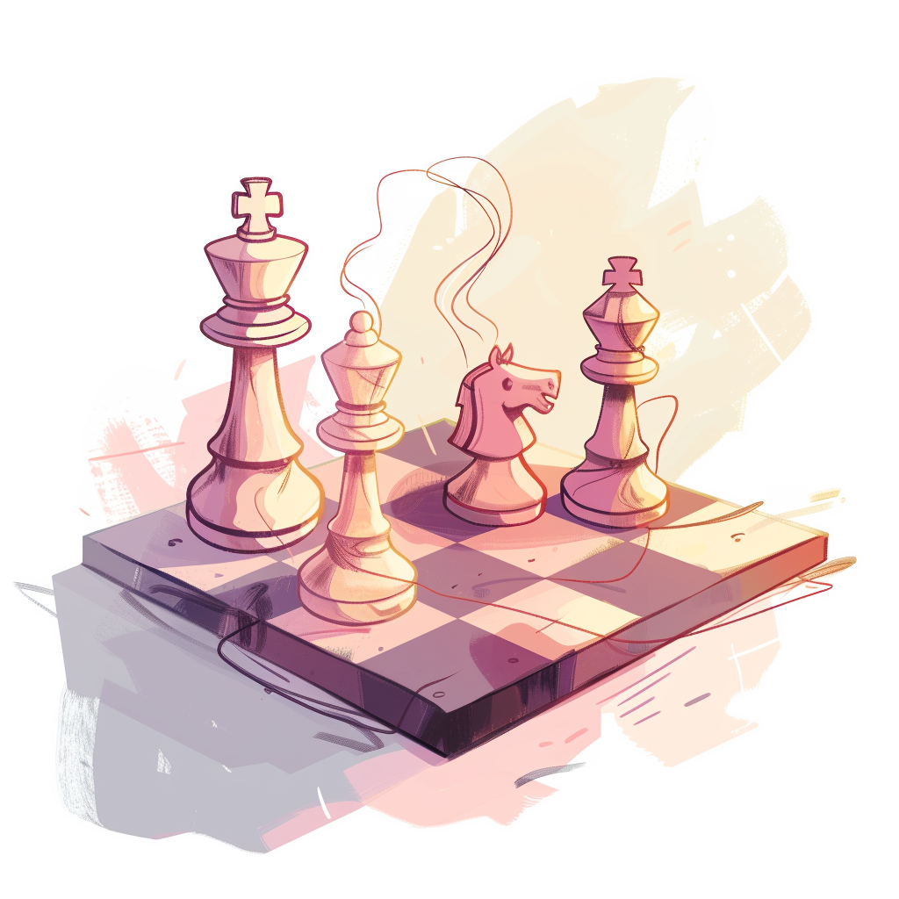
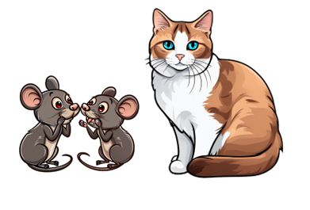

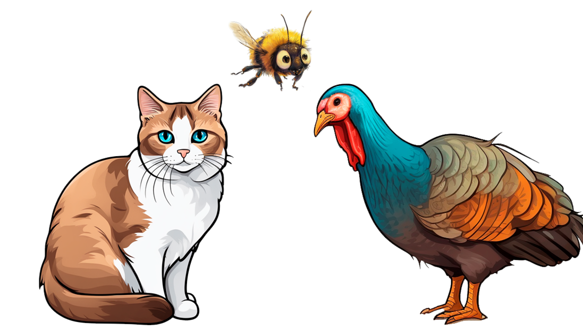
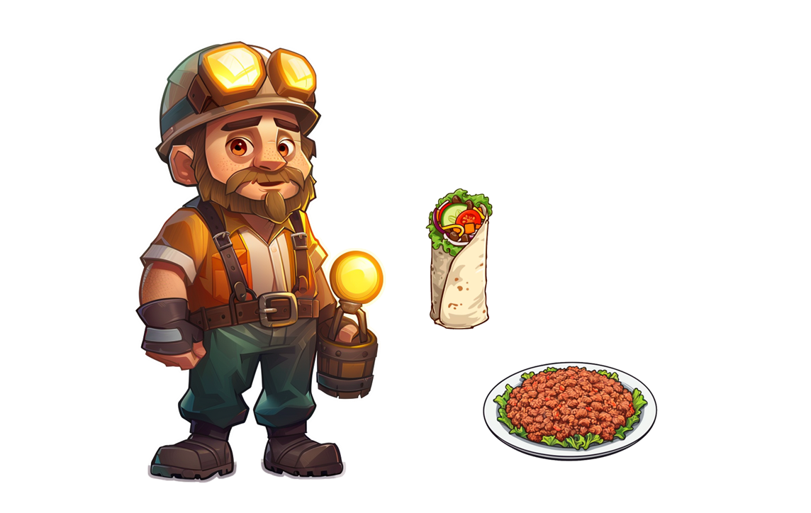
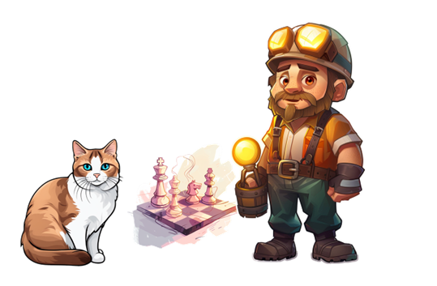

Кошка Шаня подружилась с индюшкой и шмелём. Они вместе играли и веселились.
А еще Шаня вместе с шахтером Шоном играли в шахматы.
Мыши испугались кошку Шаню и убежали назад в лес.
Что бы прогнать мышей, Шон решил завести кошку и назвал ее Шаня.
Утром Шон ест лапшу и уходит на работу.
Вечером шахтер Шон приносил домой шаурму и вкусный кошачий корм.
Однажды Шон заметил, что у него завелись мыши.
Шон работает в шахте.
Это шахтер Шон.

